Slide 1
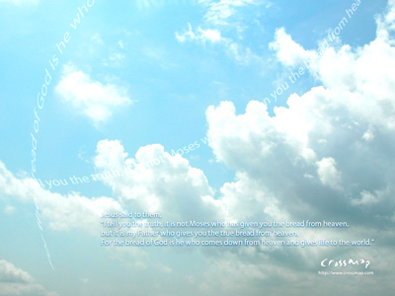
耶和華的靈在我心裡
使我剛強有能力
耶和華的禧年
主歌
副歌

Slide 2
叫那貧窮得富足
叫那瞎眼得醫治
主歌
副歌

Slide 3
叫那捆綁勞苦
重擔能得釋放
主歌
副歌

Slide 4
現在就是耶和華的禧年
現在就是耶和華的禧年
主歌
副歌

Slide 5
我要歌頌讚美主
歡慶敬拜祂
高聲宣揚耶和華的禧年
主歌
副歌

